Slide 1


République du Sénégal
MINISTERE DE L’ENSEIGNEMENT SUPERIEUR ET DE LA RECHERCHE
DIRECTION GENERALE DE L’ENSEIGNEMENT SUPERIEUR PRIVE
MEMOIRE DE FIN DE CYCLE POUR L’OBTENTION DU LICENCE PROFESSIONNELLE
PARCOURS: INFORMATIQUE
OPTION: RESEAUX INFORMATIQUES
Etude et Mise en place d’un système de communication VoIP Sécurise
Présenté et soutenu par Professeur encadreur
M. Libane Gamal Hassan M. Ahmed Elkhalipha
Année Académique : 2018/2019

Slide 2
PLAN
INTRODUCTION
PROBLEMATIQUE
OBJECTIFS
NOTIONS SUR LA SECURITE
NOTIONS SUR VOIP
PRESENTATION DE LA SOLUTION
TEST DE LA SOLUTION
CONCLUSION

Slide 3


INTRODUCTION
.

Slide 4
PROBLEMATIQUE
Comment améliorer les moyens de communication au sein des entreprise et peut-elle influencer sur la réduction des coûts des communications ?
Comment sécuriser la solution VoIP qui sera implémentée et d'améliorer la
qualité de service ?
Peut-on interconnecté deux sites distant avec la communication de VoIP ?

Slide 5
OBJECTIFS
Comprendre la voix sur IP fonctionnement et utilité.
Mettre en place une solution de communication de VoIP.
Gérer les appels entrant et sortant, téléconférence, messagerie instantanée et boit vocal interactives, des appels vidéo.
Etudes de la sécurité au tour de la Voip.
Mise en place de la sécurité pour notre solution sur Voix IP.

Slide 6
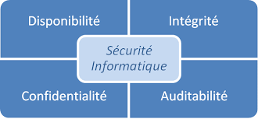
NOTIONS SUR LA SECURITE
Définition de la Sécurité :
La sécurité informatique est une discipline qui se veut de protéger l'intégrité et la confidentialité des informations stockées dans un système informatique.
Les Diffèrent type de la sécurité :
Un Système informatique peut être protéger du point de vue logique avec le développement des logiciel basé par des algorithmiques
Un Système informatique peut être protéger du point de vue physique concernant la manutention électrique et la interdiction de la salle de serveur.

Slide 7
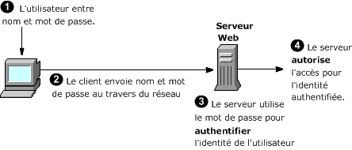
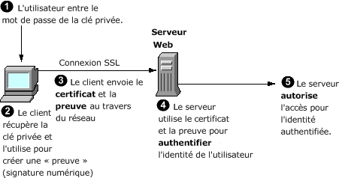
NOTIONS SUR LA SECURITE
Authentification par nom et mot de passe
Authentification par Certificats

Slide 8
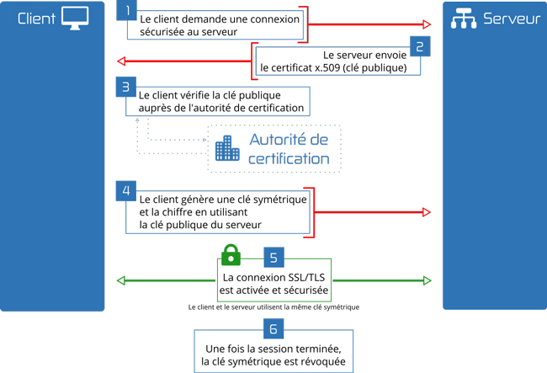
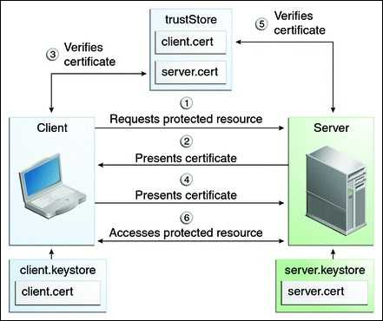
NOTIONS SUR LA SECURITE
Les Différents type des Certificats :
Certificats de client SSL
Certificats S/MIME
Certificats de serveur SSL

Slide 9
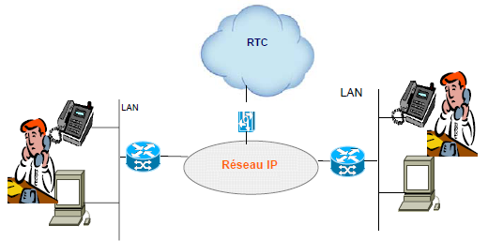
NOTIONS SUR LA VOIP
Définition de la VoIP :
VoIP est un acronyme qui signifie Voice Over Internet Protocol, ou en d’autres termes, la transmission de la voix via Internet. C’est une technologie qui permet de délivrer des communications vocales ou multimédia (vidéo par exemple) via le réseau Internet (IP).
La VoIP est basée sur la commutation de paquet avec l’utilisation du réseau IP. La téléphonie classique utilise la commutation de circuit basée sur le réseau RTCP

Slide 10
NOTIONS SUR LA VOIP
LES PROTOCOLES DE VoIP
Protocoles de signalisation
H.323
Q931
SIP
IAX/IAX2
LES FONCTIONEMENT DE VoIP
La conversation analogique est encodée dans un format numérique, avec compression possible, et encapsulée dans des paquets IP pour être transportée sur le réseau WAN/LAN

Slide 11
PRESENTATION DE LA SOLUTION
Comparaison des Solutions
Critères | Solution Cisco | Solution Asterisk
Mise a l’échelle | Limite | Oui
Qualité de services (QoS) | Oui | Oui
Haute disponibilité | Oui | Oui
Backup du système | Limite | Oui
Redondance | Limite par la licence | Oui
Interopérabilité | Faible et limite | Oui
Nombre de postes IP | Limite par les licences | Illimité
Système | Ferme | Ouvert
Investissement | Matérielle et licence | Matérielle

Slide 12

PRESENTATION DE LA SOLUTION
Choix de la Solution

Slide 13
PRESENTATION DE LA SOLUTION
Choix de la Solution Retenu
SERVEUR : ASTERISK VERSION 16.6.0
DISTRIBUTION : LINUX RET HAT CENTOS 7
SECURITE : OPENVPN

Slide 14
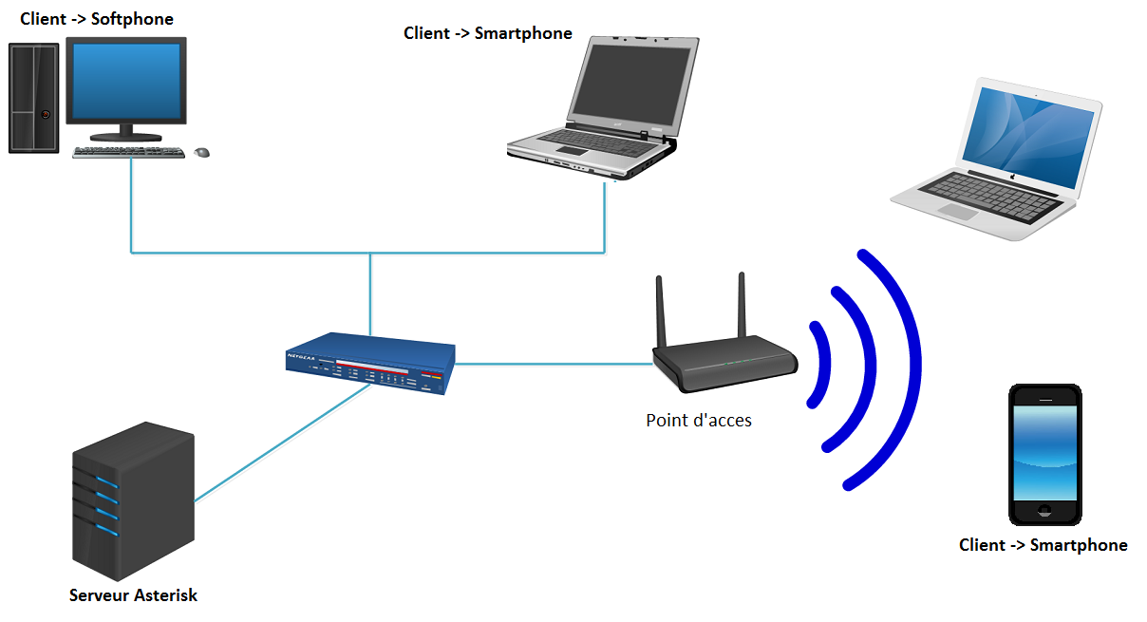
PRESENTATION DE LA SOLUTION
Architecture Complet de la Solution

Slide 15
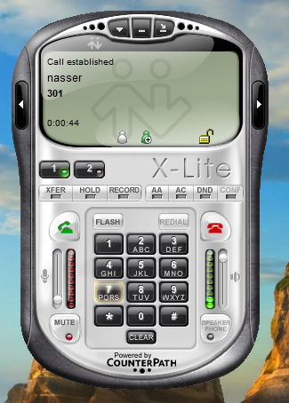
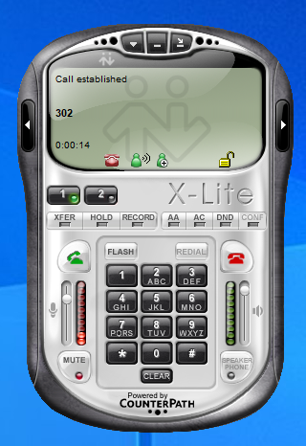
TEST DE LA SOLUTION
Test de la Solution des appels simple

Slide 16
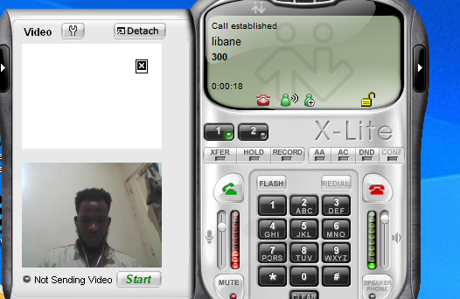
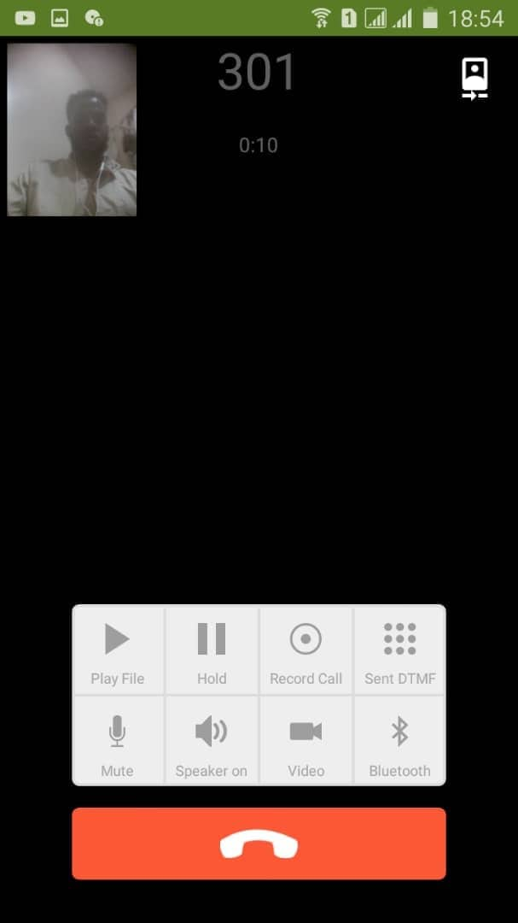
TEST DE LA SOLUTION
Test de la Solution des appels vidéo

Slide 17
CONCLUSION
Bilan et rapport
Difficultés rencontrées
Perspective

Slide 18
FIN
MERCI DE VOTRE ATTENTION

